Slide 1
Prezenácia pokroku diplomovej práce: Vizuálny systém pre interakciu človeka s robotom

Slide 2
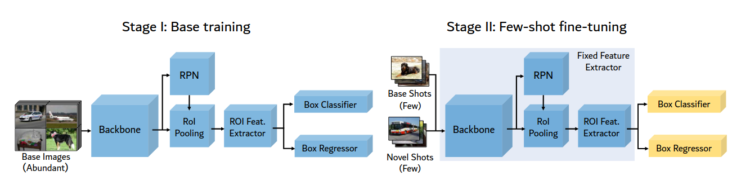
Frustrantingly simple few-shot object detection

Slide 3
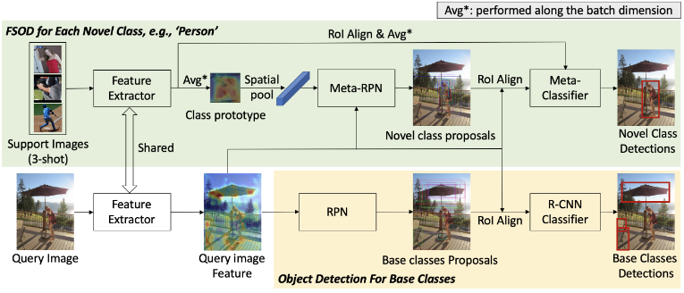
Meta Faster R-CNN Feature Alignment

Slide 4
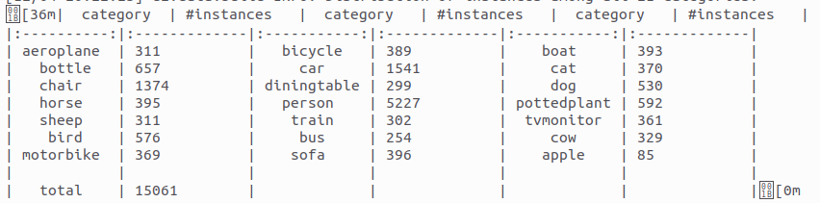
Celý dataset

Slide 5
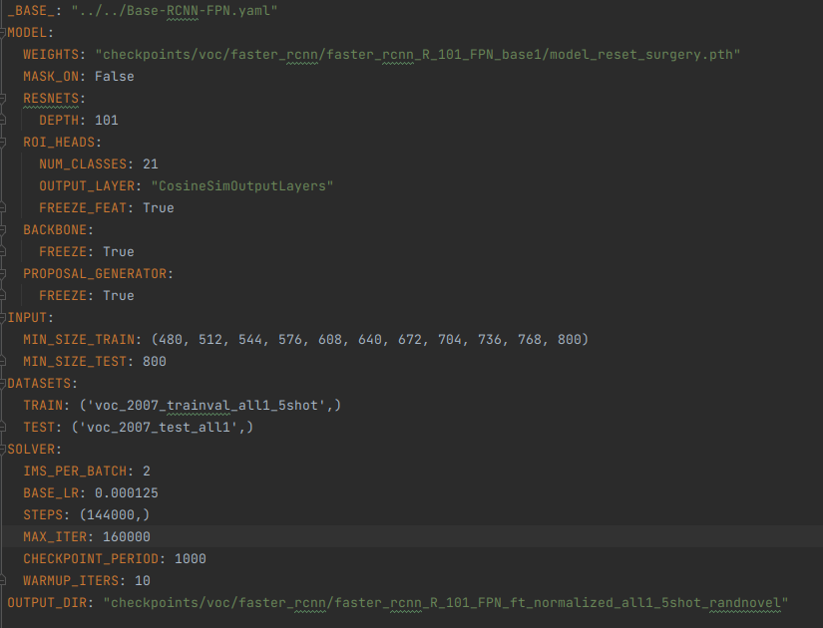
Tréningové parametre pri fine-tuningu

Slide 6
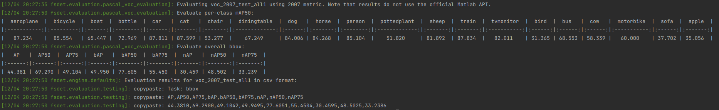
Výsledky fine-tuningu

Slide 7
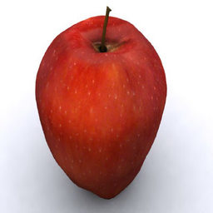
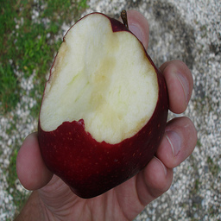
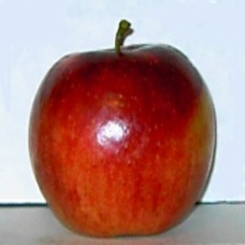
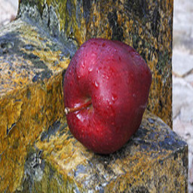
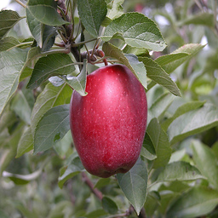
Obrázky použité na 5-shot OD jablka

Slide 8
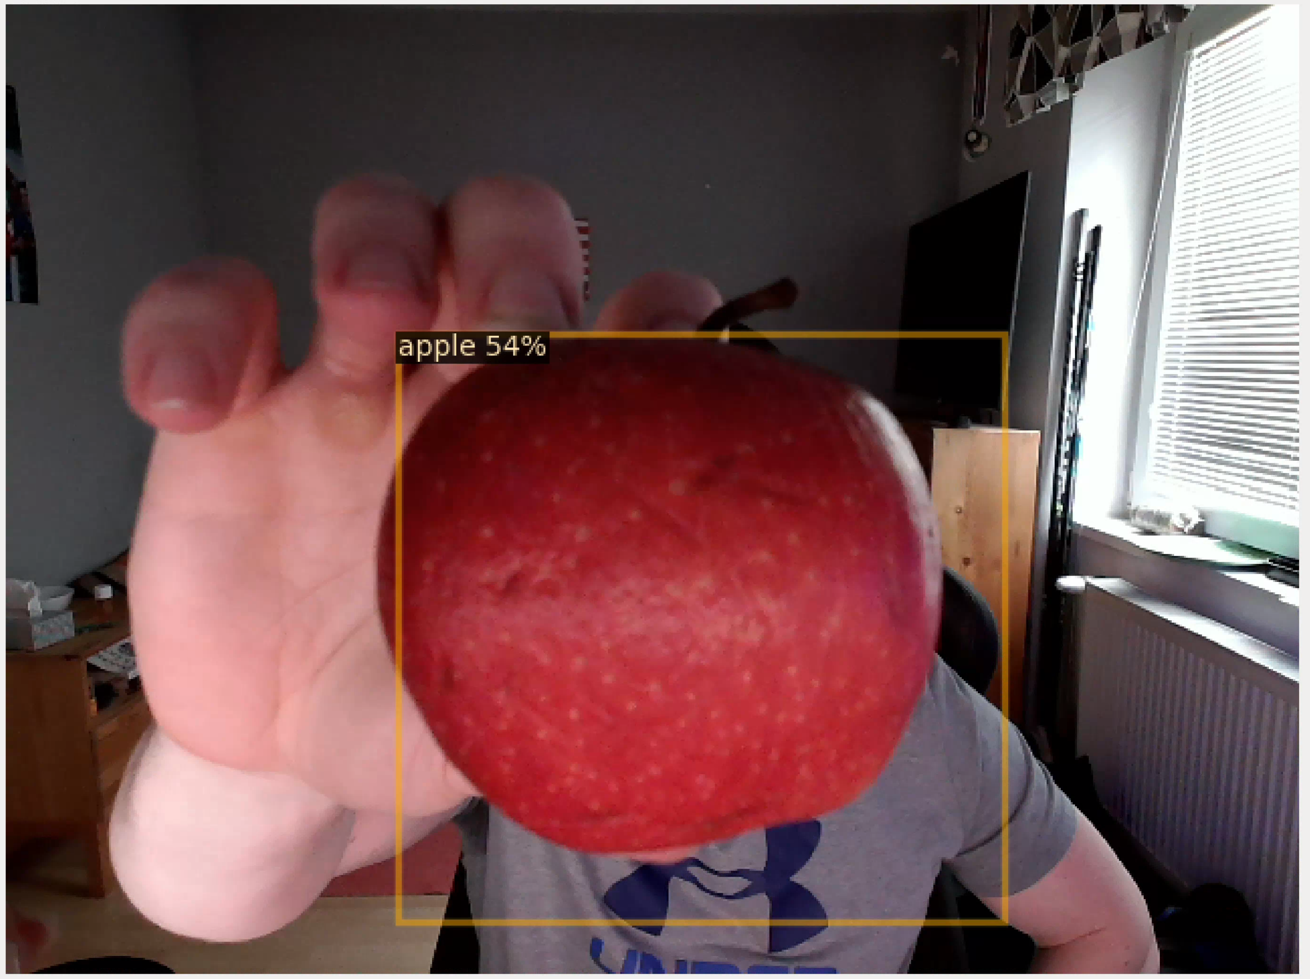
Ukážka spustenia natrénovaného modelu

